Slide 1
Traitement de textes
Bibliographie
Notes:
1/11/23
1
1

Slide 2
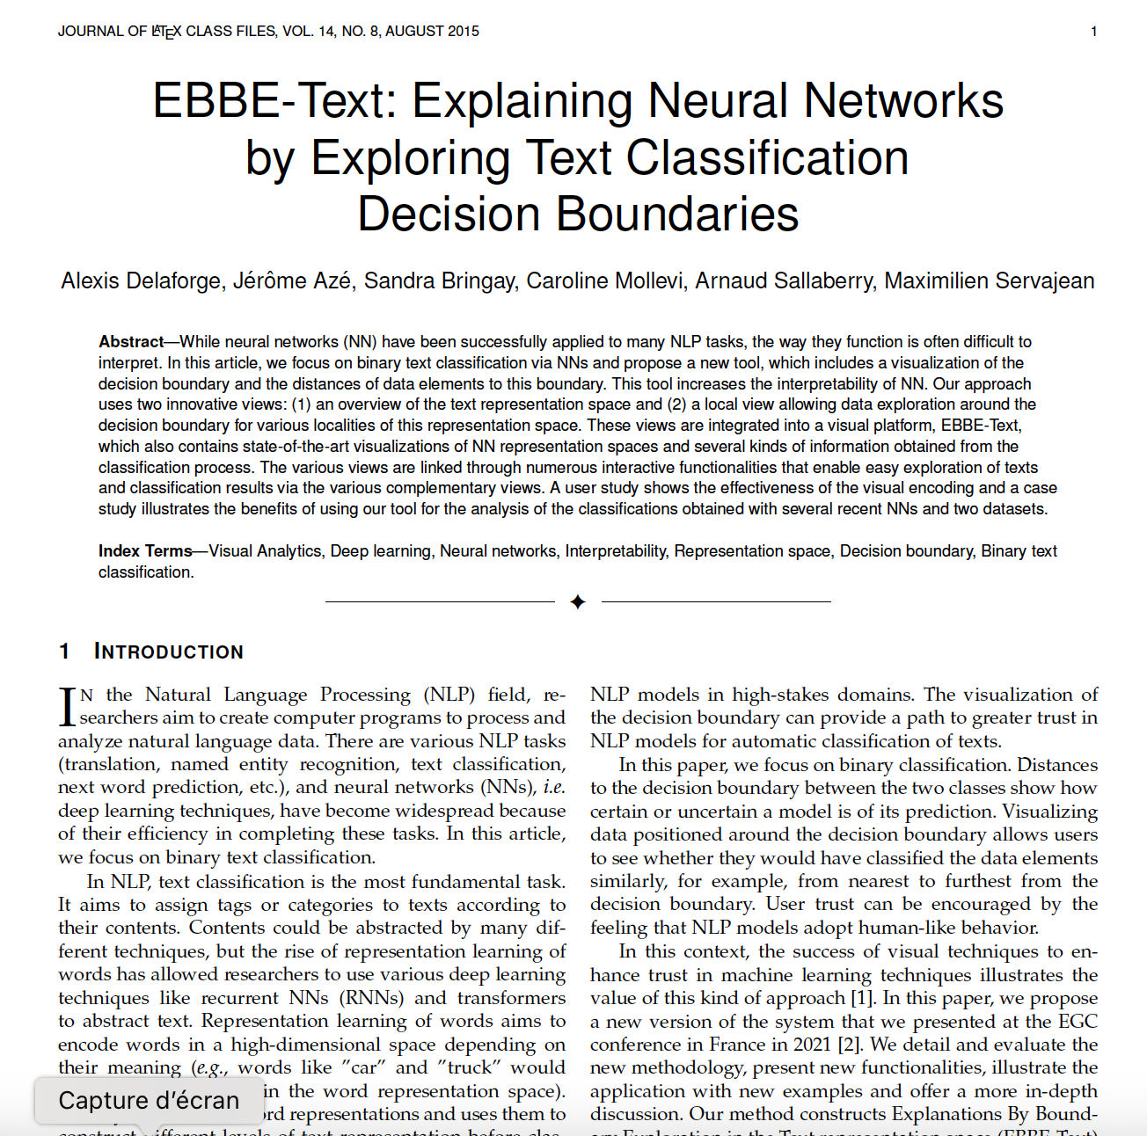
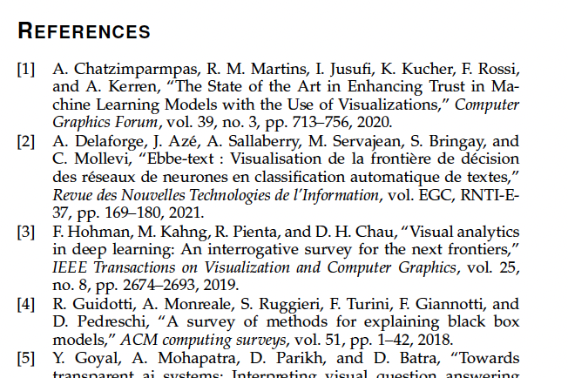
Bibliographie
Liste des références en fin de document
Appel des citations

Slide 3
Appel de références
Citer un ouvrage / un article dans le texte avec un appel de référence :
D'après Alon et al. [AKP08], les résultats …
Comme l'affirme Hallay² dans son ouvrage …
La natalité (McDiarmid, 2005) diminue depuis …
Plusieurs présentations possibles de cet appel de référence

Slide 4
Liste des références
Fin du document : récapitulatif des références bibliographiques
Cohérence de la présentation

Slide 5
Importance de l‘automatisation
Initiale. Nom
Pp Num de pages, année
Titre avec des guillemets
Revue en italique
Problèmes possibles sans automatisation du processus :
Ne pas être homogène dans la présentation
Oublier des ouvrages dans la bibliographie
...

Slide 6
Récolter automatiquement des références

Slide 7
Structurer ses références

Slide 8
Insérer une référence dans un document
Plusieurs styles possibles
Génération de la bibliographie automatique en fin de document

